Slide 1

PROYECTO “LukasPet”
PRESENTACIÓN FINAL CAPSTONE
Integrantes:
Martin Godoy
Pablo Pereira
Francisco Zúñiga
Docente:
Reginaldo Del Carmen Salinas Bruna
Fecha: 22/11/2024

Slide 2
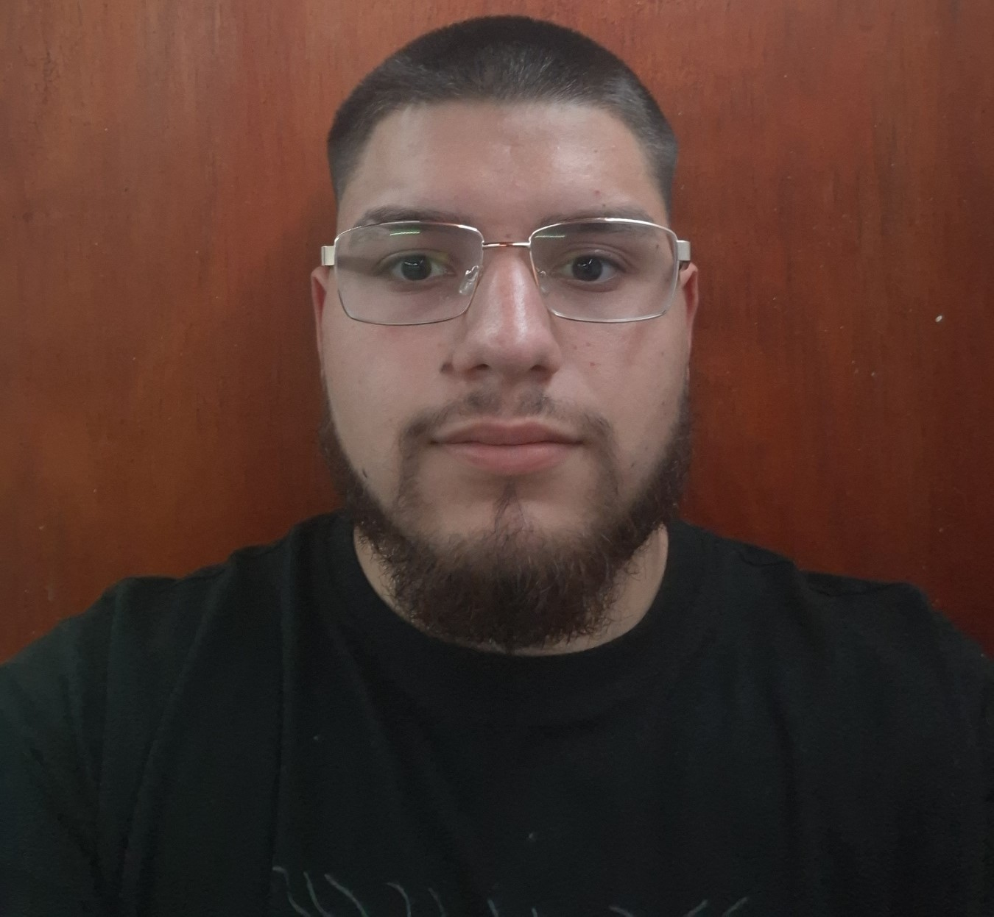

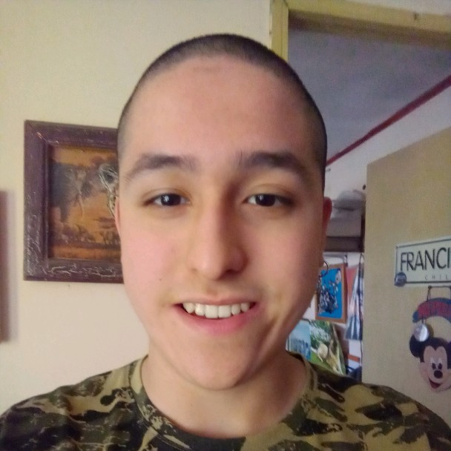
PROYECTO “LukasPet”
Martín Godoy
Secretario de grupo
Programador Frontend
INTEGRANTES DEL PROYECTO
Pablo Pereira
Co-líder
Scrum Master
Francisco Zúñiga
Líder de Grupo
Programador Back-end

Slide 3
PROYECTO “LukasPet”
DESCRIPCIÓN DEL PROYECTO
Problema o dolor
La falta de una plataforma de e-commerce para la compra de productos para mascotas dificulta el acceso a servicios especializados y la gestión eficiente del negocio.
Propuesta de solución
Desarrollo de una plataforma intuitiva que permita a los clientes comprar productos, gestionar su carrito y realizar pagos de manera eficiente.

Slide 4
PROYECTO “LukasPet”
Objetivo General
Desarrollar una plataforma de e-commerce intuitiva y segura para facilitar la compra de productos para mascotas.
Objetivos Específicos
Implementar un sistema de registro e inicio de sesión para usuarios.
Crear un módulo de carrito de compras que permita la gestión de productos.
Diseñar una interfaz de usuario atractiva y funcional.
Desarrollar un sistema de gestión de inventarios

Slide 5
PROYECTO “LukasPet”
Alcances y limitaciones del proyecto
Alcances:
Funcionalidades principales: registro, inicio de sesión, carrito de compras, y gestión de inventarios.
Diseño responsivo compatible con dispositivos móviles.
Limitaciones:
Integración con métodos de pago externos como PayPal se hará en fases futuras.
El sistema no incluye funcionalidades avanzadas como personalización por cliente.

Slide 6
PROYECTO “LukasPet”
Metodología de trabajo para el desarrollo del proyecto
Metodología Ágil: Scrum.
Etapas:
Planificación inicial.
Desarrollo iterativo por sprints.
Pruebas continuas y ajustes basados en feedback.

Slide 7
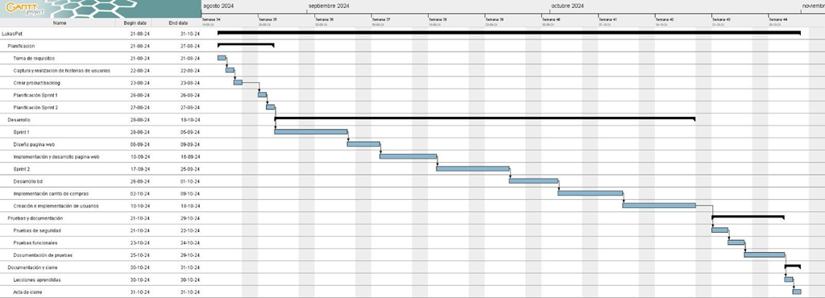
PROYECTO “LukasPet”
Cronograma para el desarrollo del proyecto
* Utilizar cronograma de inicio, indicando el cumplimiento al término del proyecto

Slide 8
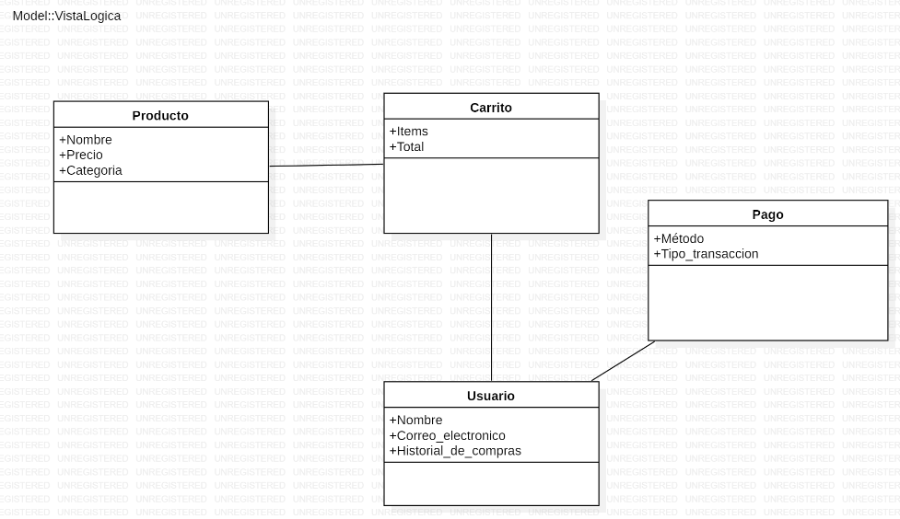
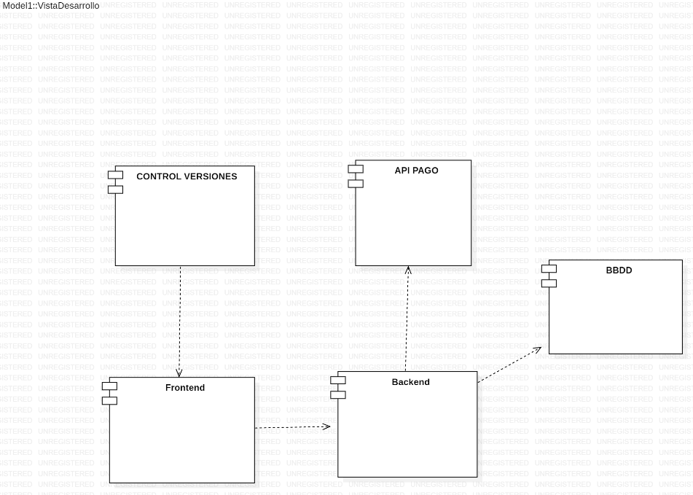
PROYECTO “LukasPet”
Arquitectura del software

Slide 9
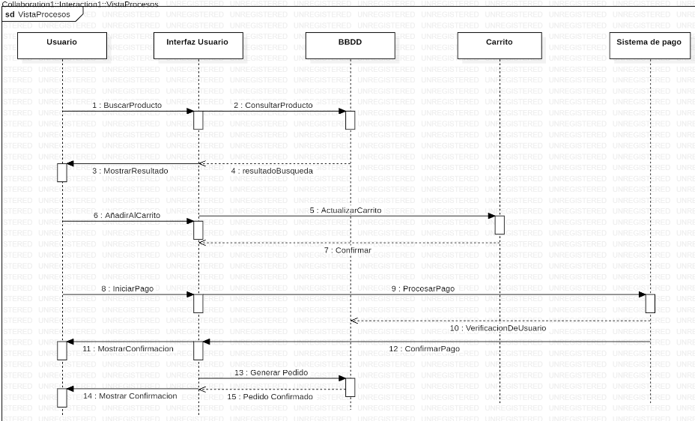
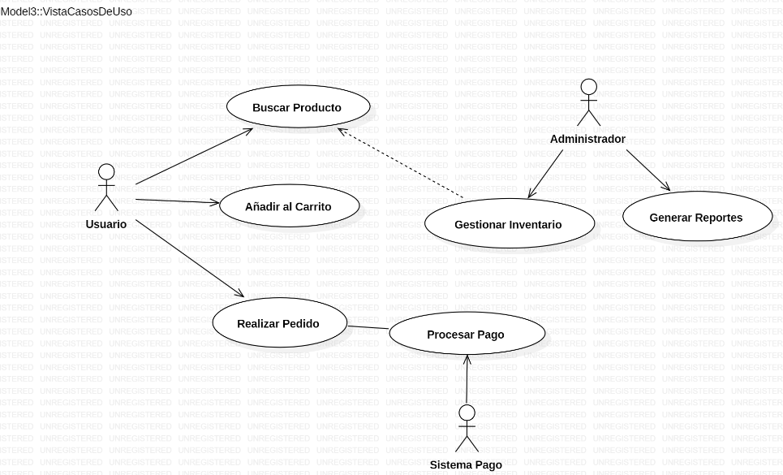
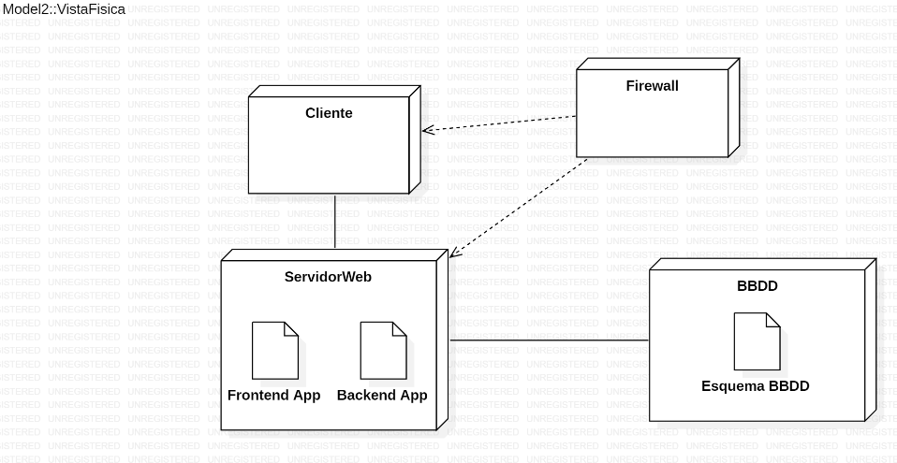
PROYECTO “LukasPet”
Arquitectura del software

Slide 10
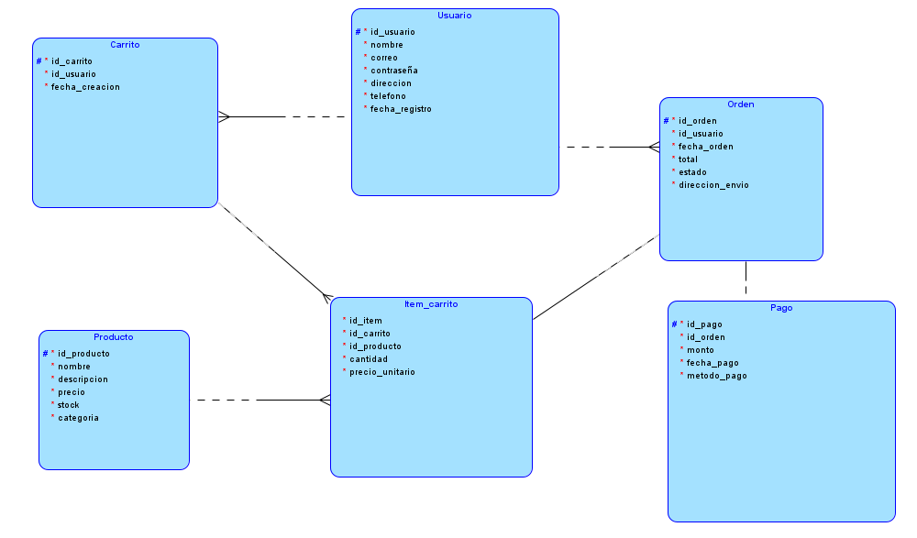
PROYECTO “LukasPet”
Modelo de datos

Slide 11







PROYECTO “LukasPet”
Tecnologías utilizadas
Backend: Django, Python.
Frontend: Bootstrap, HTML, CSS,Javascript.
Base de Datos: SQLite3.
Control de versiones: Git, GitHub.

Slide 12
DEMOSTRACIÓN DEL RESULTADO DEL PROYECTO
*Exposición del sistema

Slide 13
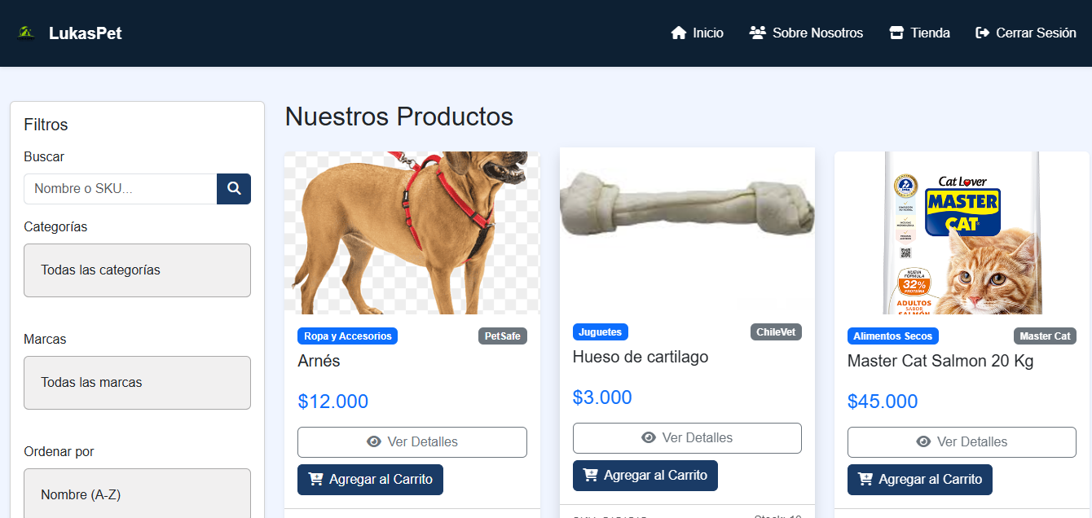
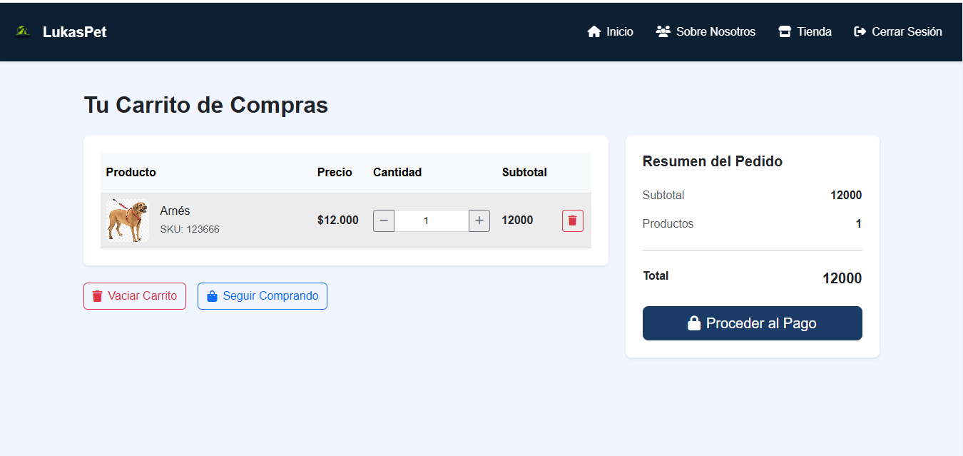
Resultados obtenidos

Slide 14
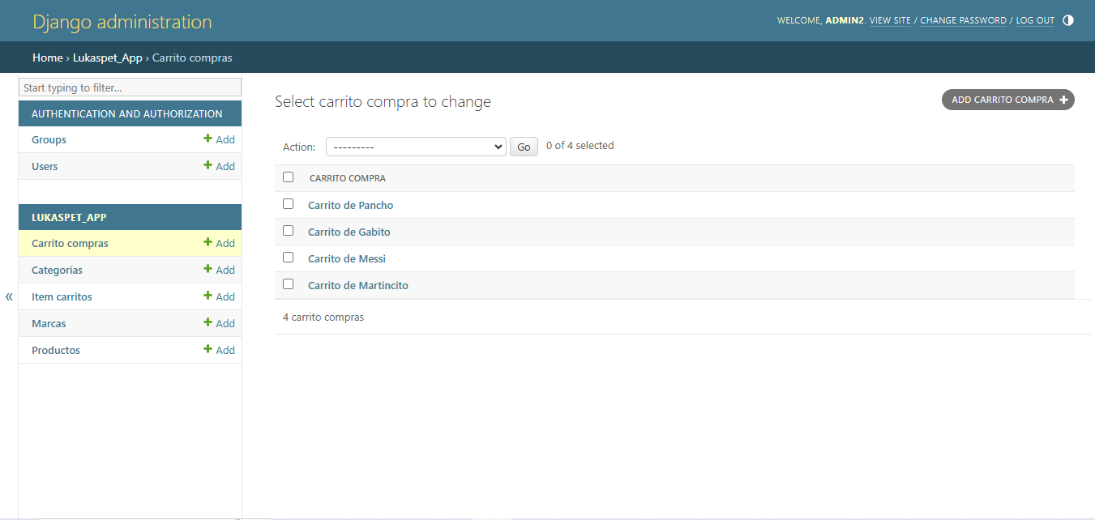

Slide 15

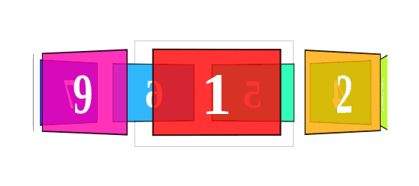
Obstáculos presentados durante el desarrollo
-Problema con ejecucion de API de pago.
-Carrusel de imágenes.

Slide 16
PREGUNTAS DE LA COMISIÓN

